Slide 1
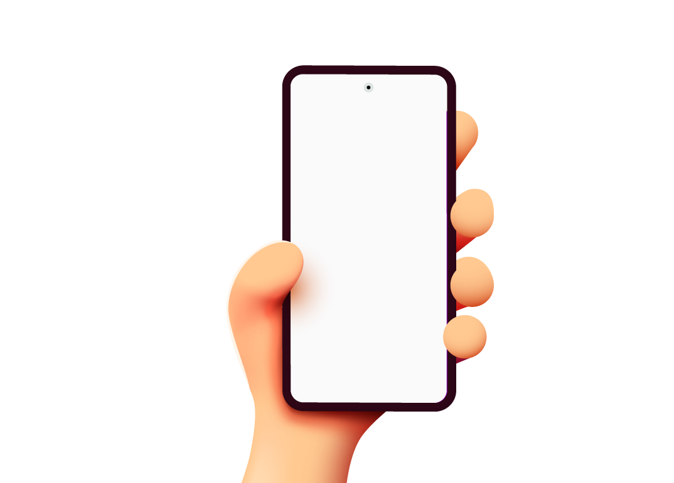


Notes:
היי אני עפרי אמא של...
באתי לדבר על שימוש נכון ובריא בטלפון חכם.
אבל בואו נתחיל דווקא בלדבר על מיקרוגל.
מי כאן יודע להפעיל מיקרוגל?
כולנו יודעים להפעיל או ראינו איך מפעילים מיקרוגל. לפני הפעם הראשונה שהפעלנו אותו, לימדו אותנו על אילו כפתורים ללחוץ,
וגם הסבירו לנו משהו ממש חשוב שלא כתוב על המיקרוגל בשום מקום – שאסור להכניס אליו מתכות – לא מזלגות ולא נייר אלומיניום.
כי מה היה עלול לקרות אם נפעיל אותו עם מזלג בפנים? הוא עלול להתפוצץ.
אז גם למכשיר פשוט כמו מיקרוגל יש כללים מאוד פשוטים שאם נשמור עליהם הם יעזרו לנו להפעיל את המכשיר נכון בלי לסכן את עצמנו או לשרוף לעצמנו את הבית.
באותו האופן, מאוד קל להפעיל את הטלפון החכם,
וזה נכון שאם לא נשתמש בו נכון – לא נתפוצץ,
אבל גם לטלפון יש כללים וחוקים שיכולים לעזור לנו לשמור על עצמנו וגם על היחסים עם הסביבה שלנו.
למי יש טלפון חכם?
ולמי אין טלפון?
ומבין אלה שאין להם טלפון
למי יש גישה לטלפון של ההורים? מי משחק בטלפון של החברים?
יש מישהו שאין לו גישה לטלפון בכלל במהלך השבוע?
לכולנו יש גישה לטלפון החכם.
במפגש של היום ובמפגשים שיהיו לנו בהמשך השנה אנחנו נדבר על הכללים הלא כתובים של הטלפונים החכמים שיעזרו לנו לשמור על עצמנו.

Slide 2
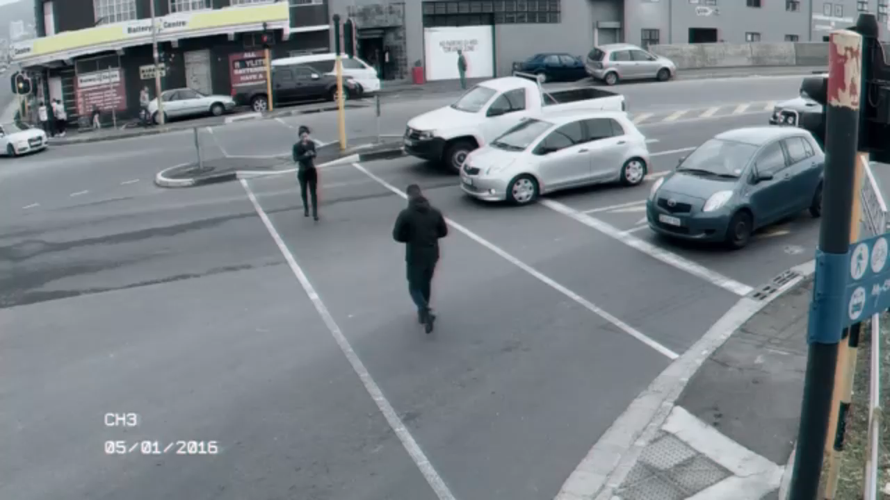
Notes:
נתחיל בסרטון. מה רואים כאן?
האנשים האלה נופלים.
למה?
מה הם לא מצליחים לעשות?
ללכת.
למה?
הם לא מרוכזים,
כי הם מנסים ללכת ולהסתכל על הטלפון באותו זמן.
וזה מצליח?
לא.

Slide 3



Notes:
אז היום נדבר על ריכוז.
נדבר על איך הטלפון מפריע לנו לפעמים להתרכז,
מה קורה במח שלנו כשאנחנו מנסים להתרכז,
ובסוף נדבר על הטריקים הסודיים שיעזרו לנו לשמור על הריכוז שלנו.

Slide 4




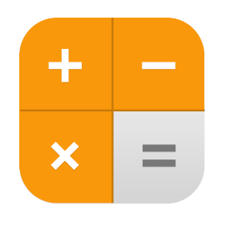



Notes:
בואו נראה את אחר הצהרים של מיצי.
מיצי קיבלה קופסת לגו ענקית שהיא ממש רצתה.
יש לה חוג בעוד שעה, והיא ממש רוצה להספיק להרכיב לפחות חצי מחוברת ההוראות.
עכשיו - בכל פעם שנראה רקע ירוק, זה אומר שמיצי מצליחה להתרכז בהרכבת הלגו.
מיצי עוד לא פתחה את הקופסה
ופתאום – הודעת ווטסאפ! אולי זה חשוב?
היא בודקת – זו חברה שמזמינה אותה. מיצי עונה לה שיש לה תכניות אחרות ושיקבעו בפעם אחרת.
חוזרת ללגו.
ופתאום – התראה מפוקימון גו! יש עדכון למשחק. מעולה – זה משחק שהיא אוהבת, והיא לוחצת על עדכון ושמה את הטלפון בצד.
בחזרה ללגו. מיצי פותחת את הקופסה, מוציאה את החוברת ומתחילה למיין את החלקים.
ופתאום – התראה מטיק טוק! סרטון חדש של רקדנית מעולה שהיא עוקבת אחריה! מעניין. מיצי צופה בה.
וחוזרת ללגו.
מיצי מספיקה להתחיל לבנות, וכבר רואים את הבסיס של המבנה שלה,
ופתאום – התראה מברולסטארז – אבל מיצי כבר מזמן הפסיקה לשחק בזה והיא סוגרת את ההתראה ושמה את הטלפון בצד.
בחזרה ללגו.
ופתאום –
ופתאום... ופתאום...
ופתאום הגיע הזמן ללכת לחוג.
איך זה קרה?
מיצי מרגישה שבכל השעה האחרונה היא היתה עסוקה ממש, היא לא נחה לרגע
אבל היא גם לא התקדמה בלגו כמעט בכלל.
מה קרה פה בעצם?
מיצי היתה עסוקה חלק מהזמן במה שהיא בחרה לעסוק בו – בהרכבת הלגו,
ובחלק האחר של הזמן היא היתה עסוקה בהתראות שהאפליקציות של הטלפון בחרו בשבילה
או בהודעות שהגיעו מאנשים שהיא לא בחרה להיות איתם. מאנשים שנמצאים במקום אחר. חלק מההודעות בכלל לא היו מיועדות אליה!
אבל קרה שם עוד משהו
מיצי היתה עסוקה בלקפוץ מנושא לנושא, היא היתה עסוקה בהסחות דעת.
בואו נראה מה קרה בתוך המח שלה.

Slide 5
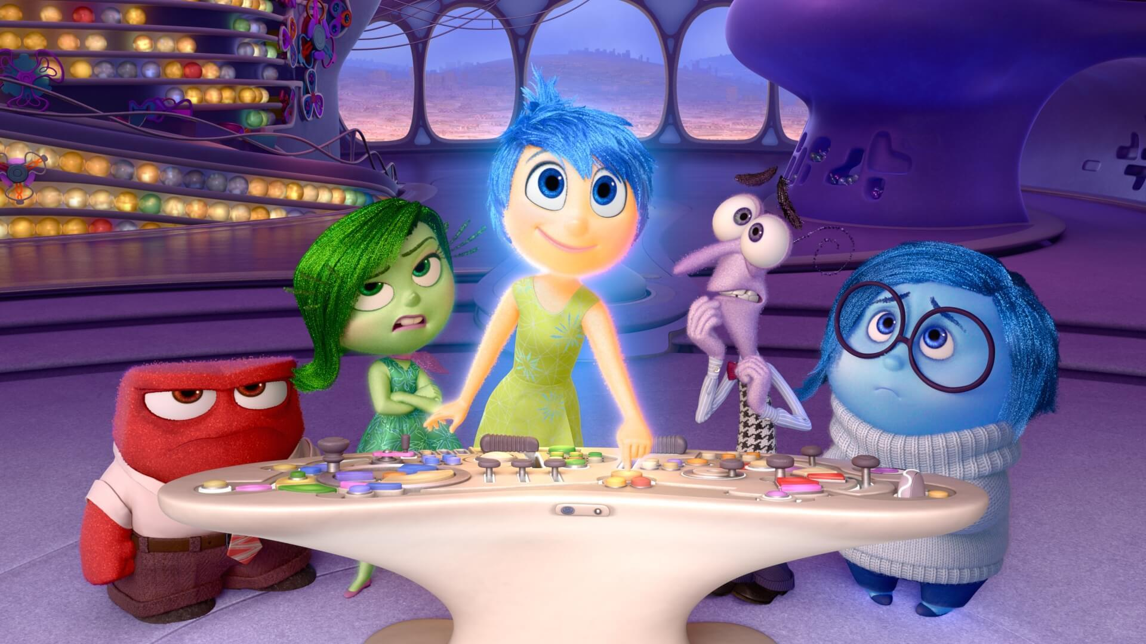
Notes:
מישהו ראה כאן את הסרט "הקול בראש"?
אז נזכיר שבסרט אנחנו רואים את מה שקורה במח של הילדה ריילי .
יש לה במח אנשים קטנים שמפעילים את הרגשות שלה, ובכל פעם שרגש משתנה הם לוחצים על כפתורים בלוח בקרה גדול ומחליפים לה את הרגש.
אז ברור לכולנו שאין באמת אנשים קטנים בתוך המוח שלנו,
אבל הפעולות שהמח מבצע די מזכירות את הרעיון הזה –
המח באמת מפעיל אזורים שונים בתוכו כדי להפעיל רגשות שונים, וגם יכולות שונות.
למשל, כשאנחנו הולכים, המח מפעיל את האזור שאחראי על התנועה של הרגליים. כשאנחנו נהנים מנוף יפה, המח מפעיל את האזור שאחראי על התבוננות, וגם על עיבוד המידע - כדי לעזור לנו להבין על מה אנחנו מסתכלים, והוא מחבר את האזורים האלה גם לזכרון, כדי שנזכור את הנוף היפה.
לכל פעולה יש סט הגדרות שמתאים לה בדיוק.
ובואו נחזור עכשיו אל מיצי שלנו:
כדי להרכיב לגו, המח שלה מפעיל הגדרות שמתאימות להרכבת לגו – עיבוד של מידע מהחוברת, יכולות של מיון ואיתור חלקים, ואפילו יכולות שמאפשרות לנו להחזיק שני חלקים בשתי ידיים ולחבר אותם במדויק.
וכדי להרכיב לגו צריך גם ריכוז גבוה.
ואיזה כלים המח של מיצי צריך כדי להסתכל על הודעה בווטסאפ?
הוא צריך עיבוד מידע קולי, כדי לשמוע את הצפצוף ולהבין שמדובר בהודעה,
הוא צריך להפעיל יכולות קריאה של ההודעה, זכרון חברתי שמספר לנו מה ההקשר של ההודעה ובאיזה חברים מדובר, ואחר כך צריך גם לחשוב על תשובה ולהקליד אותה,
אלה יכולות שונות לגמרי מהיכולות שהלגו דורש.
כדי להפעיל את היכולות למענה בווטסאפ, או לבדיקת הודעה בטלפון,
המח שלנו צריך להגדיר מחדש את כלללל סט ההגדרות שלו כדי שיתאימו לפעולה.
ומה קורה אם אנחנו בודקים את ההודעות בטלפון כל כמה דקות?
זה אומר שכל כמה דקות המח שלנו יגדיר את עצמו מחדש, לגמרי, מהתחלה.

Slide 6





i
Notes:
כשאנחנו מנסים לקפוץ מדבר לדבר
לעשות כמה דברים במקביל, ביחד, בזה אחר זה
ולהספיק כמה שיותר
גם את הלגו
וגם לענות לחברים
וגם לבדוק התראות
וגם וגם וגם
אנחנו מנסים לעשות משהו שהמח שלנו לא בנוי לבצע.
הקפיצות האלה מנושא לנושא
כשאנחנו מכריחים את המח שלנו להגדיר את עצמו מחדש הרבה מאוד פעמים ביום, הרבה יותר פעמים ממה שהוא בנוי לבצע,
אנחנו גורמים לעצמנו לעייפות
לטעויות –
מה שאנחנו עושים לא יהיה מספיק איכותי (נעשה טעויות בהרכבה, נכתוב מינוס במקום פלוס בשיעורי הבית והתרגיל יצא שגוי...)
ואנחנו מבזבזים זמן. לפעמים אפילו מספיקים לעשות חצי (!!) ממה שתכננו והיינו גם מצליחים – ללא הסחות הדעת.

Slide 7


Notes:
החלק המשמח – השליטה היא בידיים שלנו.
במקום שהטלפון ישלוט בנו
ההתראות יקפצו מתי שבא לטלפון
או מתי שמתחשק לאנשים אחרים שנמצאים במקום אחר לשלוח הודעות שיצפצפו ויפריעו לריכוז שלנו
אנחנו יכולים לבחור – לבחור אם, איך ומתי להיות בסמארטפון.
בואו נדבר על הטריקים הסודיים של השימוש הבריא בטלפון
הטריקים שממש ישנו לכם את החיים.

Slide 8




Notes:
כשאתם רוצים זמן של שקט,
זמן לארוחה עם ההורים,
זמן למשחק עם חבר או לבר,
באיזה טריקים אתם משתמשים כדי שהטלפון לא יפריע לכם?
מעולה!
אבל...
הטריקים הקטנים האלה שכולנו משתמשים בהם – לא באמת עובדים.
ואיך אנחנו יודעים?
עשו מחקרים. לקחו כמות גדולה מאוד של אנשים ובדקו עם מכשירים מיוחדים מה קורה כשהם משתמשים בטריקים האלה,
וראו שלמרות שהם בטוחים שהטלפון לא מפריע להם והם חושבים שהם מצליחים להתרכז במה שהם מעוניינים להתרכז בו,
המח שלהם עדיין חושב על הטלפון ברקע, בלי ידיעתם.
הם בעצם חצי מרוכזים, הם בהיכון – מסתכלים מדי פעם על הטלפון או חושבים עליו, אפילו בצורה לא מודעת – בלי להתכוון.

Slide 9
Notes:
בואו נדבר על טריקים שכן עובדים.

Slide 10
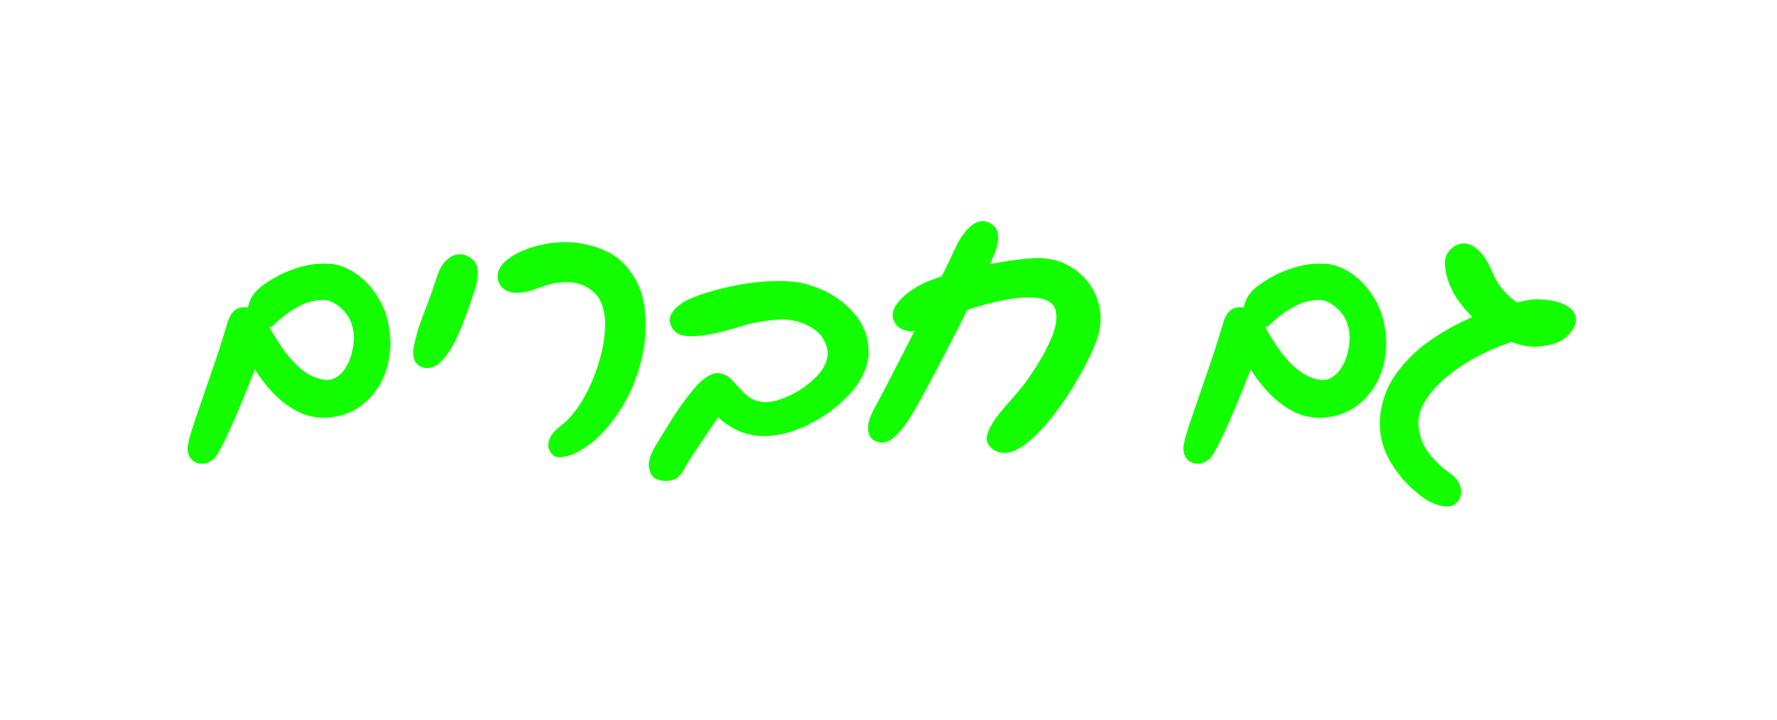

1
2
3
4
5
6
Notes:
קודם כל
בואו נבין
שאנחנו לא באמת חייבים להיות זמינים כל הזמן.
אפשר למשל לדמיין שבמקום שאני אקבל הודעה מחבר שלי – הוא פשוט יופיע פה לידי.
האם זה תמיד מתאים שהחבר יופיע?
אולי עכשיו אני מעדיפה להיות עם המשפחה שלי, או עם חברים אחרים, וזה פשוט לא מתאים שמישהו יתפרץ לכאן לחדר.
אנחנו לא חייבים להיות תמיד זמינים לכולם, מותר לנו להחליט שהזמן שלנו הוא שלנו ואנחנו בוחרים מה לעשות בו.
מותר לנו לא לענות מיד לכל הודעה
מותר לנו לא להיות זמינים או לשים את הטלפון על שקט
ובאותה מידה אנחנו חייבים להבין שגם לחברים שלנו מותר לא להיות זמינים.
מכירים את זה שלפעמים אתם פותחים את הטלפון אחרי שלא הייתם איתו כמה זמן, ויש שם הודעה מחבר
ואז עוד 7 הודעות שבהן הוא שואל
נו מה קורה? למה אתה לא עונה? נו תענה לי בבקשה?....
גם לחברים שלנו מותר להיות לא זמינים.
כמו שאנחנו מצפים שיכבדו את הזמן שלנו
ואת הרצון שלנו לענות בזמן שמתאים לנו
כך נכבד גם את הזמן של החברים שלנו.

Slide 11
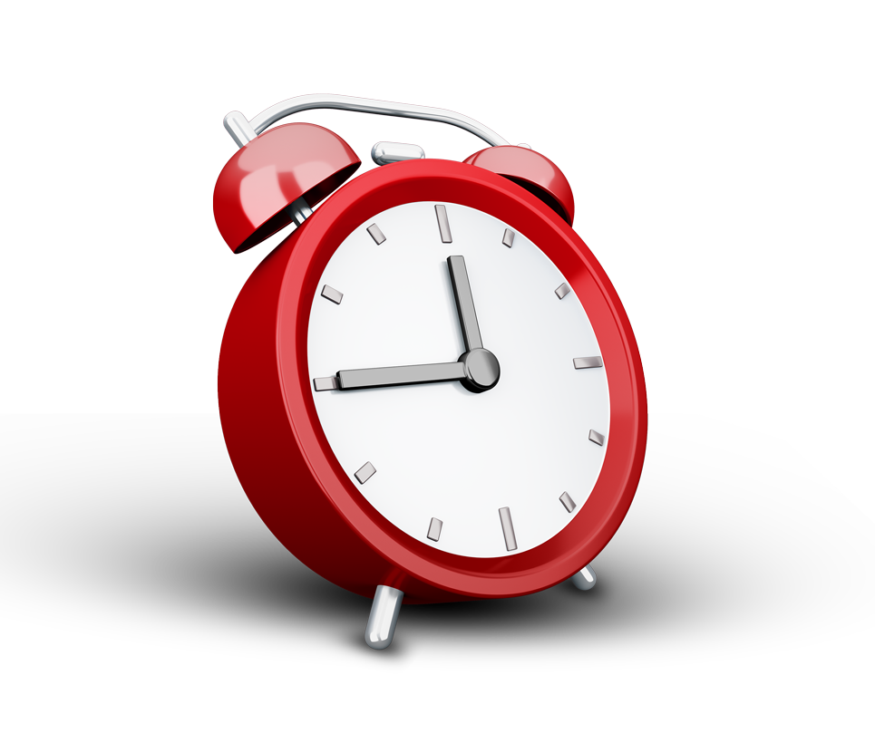

1
2
3
4
5
6
Notes:
אם נענה להודעות או נבדוק התראות בדיוק ברגע שהן מגיעות אלינו,
אנחנו עלולים למצוא את עצמנו עסוקים סביב הטלפון כל היום, ויהיה לנו מאוד קשה להתרכז בדברים האחרים שאנחנו רוצים לעשות.
אחד הפתרונות הוא להחליט לבדוק את הטלפון בזמנים קבועים, בבת אחת.
למשל – כשאנחנו חוזרים מבית הספר
אפשר לשבת רבע שעה, לבדוק את כל ההודעות וההתראות, וללכת לאכול צהרים בראש שקט.
או אולי נדאג להתארגן בבוקר מהר מהר כדי שבזמן שנשאר לנו לפני ההסעה נוכל לבדוק את כל ההודעות,
או חצי שעה לפני ארוחת ערב...
ואם זה קשה אפשר גם להחליט שאנחנו נבדוק את הטלפון שלנו פעם בחצי שעה, או אפילו פעם ברבע שעה,
ואפשר ממש להסתכל בשעון
כשמה שחשוב הוא שזה יהיה בזמנים שאנחנו בוחרים – ולא בזמנים שהטלפון או אנשים אחרים בוחרים בשבילנו.

Slide 12
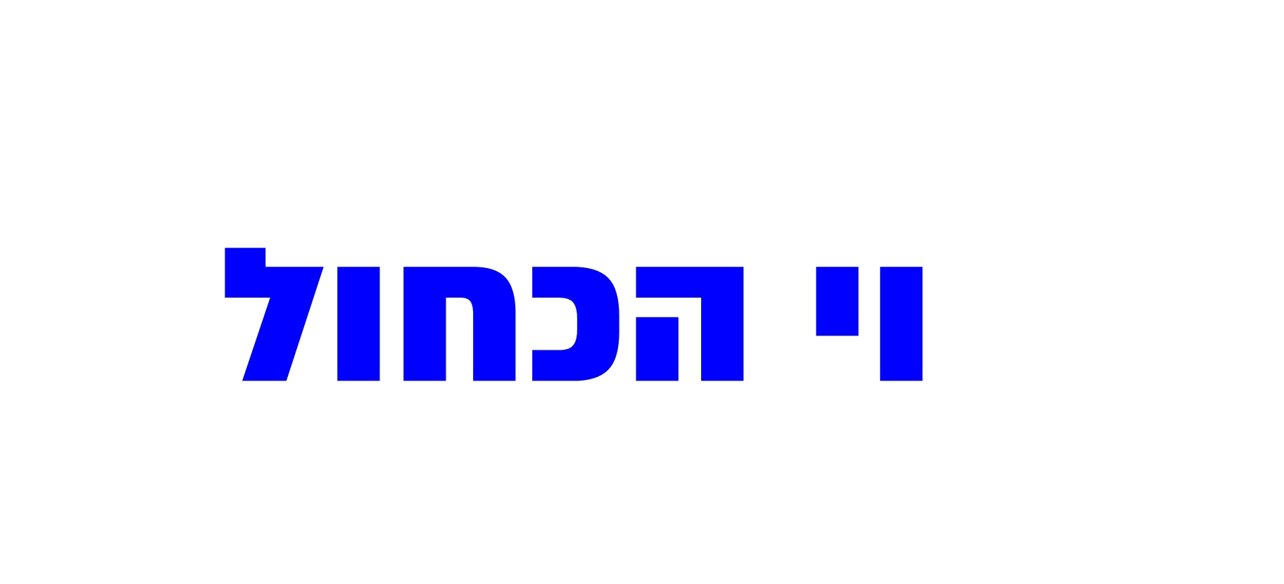

1
2
3
4
5
6
Notes:
לכל אדם בעולם, ולא משנה בן כמה הוא, יש צורך לקבל פידבק, מענה כלשהו.
הוא שולח פתק לחבר בשולחן ליד באמצע השיעור, והוא מחכה לראות את המבט, או הצחוק, או לקבל פתק בחזרה.
הוא אומר משהו לחבר, והוא מצפה למבט אוהד או לתשובה.
הוא מעלה סרטון חדש לזומרנג והוא בודק כל כמה שעות כמה לייקים כבר יש לו,
הוא מעלה שאלה לקבוצה בווטסאפ, והוא בודק כל כמה דקות כמה אנשים כבר ענו לו.
יש לנו צורך בסיסי לקבל תגובות,
יש לנו שאי אפשר להתגבר עליו לבדוק מה אנו לנו. זה לא משהו שאפשר להתגבר עליו בקלות – ככה אנחנו בנויים כבני אדם.
הוי הכחול בווטסאפ הוא הכלי שמאפשר לנו לבדוק אם כבר קראו את ההודעה שלנו
ואז אנחנו בהיכון – מחכים לתגובה.
אנחנו לא נהיה רגועים עד שנקבל תגובה. אנחנו לא נהיה מרוכזים. אנחנו כל הזמן נחשוב על הטלפון שלנו, גם אם זה ברקע, זה כל הזמן ילווה אותנו , ויפגע בהנאה ובריכוז שלנו.
ובאותה המידה
ירד מאיתנו גם הרבה מאוד לחץ
כי כשהוי הכחול מופעל אצלנו, אנחנו לא רק יכולים לראות מתי אחרים קראו את ההודעות שלנו,
אחרים גם יכולים לדעת אם קראנו את ההודעה שלנו,
ואז אם קראנו את ההודעה – אנחנו יודעים שהצד השני מחכה לתגובה.
ואנחנו בלחץ.
בלחץ לענות,
וכמה שיותר מהר.
כי הם יודעים שקראנו.
כדי להמנע מזה, הדבר הכי קל לעשות הוא פשוט לבטל את הוי הכחול.
נכון,
זה קשה.
אבל זה משנה חיים. זה מוריד לחץ משמעותי.

Slide 13

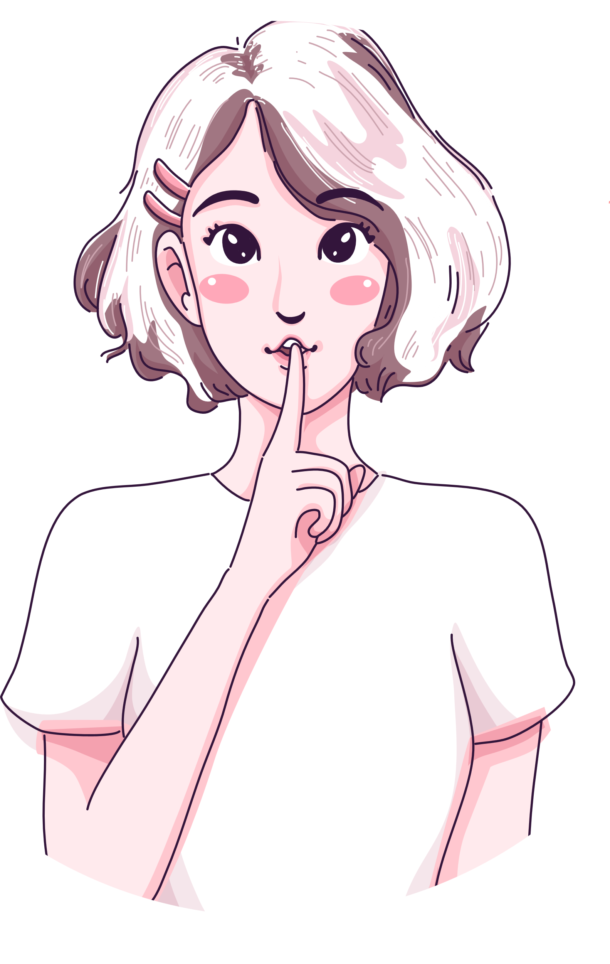

1
2
3
4
5
6
Notes:
מי חושב שהוא יכול לעשות את זה?
זה אחד הטריקים הכי קשים שיש.
אבל אני אגלה לכם משהו
זה טריק משנה חיים
זה הטריק של הטריקים.
אני רוצה להציע לכם אתגר
תנסו את זה. קחו לכם יומיים בלי צפצופים מהטלפון בכלל,
ופתאום תגלו שאתם מצליחים להתרכז יותר במה שאתם כבר עושים
שאתם מצליחים להספיק יותר דברים שאתם אוהבים
שאתם לפעמים אפילו שוכחים מהטלפון ונסחפים לתוך משחק או שיחה, וזה ממש ממש כיף.
ומה קורה אם ממש צריכים אותנו? אם יש משהו דחוף?
מי שצריך אותנו דחוף – יתקשר!

Slide 14

1
2
3
4
5
6
Notes:
זה כבר ברור, לא?

Slide 15

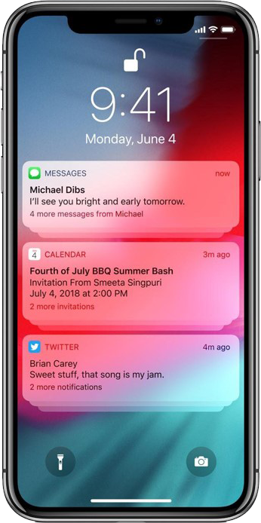
1
2
3
4
5
6
Notes:
והכי הכי קל
לבחור אילו התראות – אילו עדכונים – אנחנו רוצים שהטלפון יקפיץ לנו.
האם אנחנו באמת צריכים לקבל עדכון בזמן אמת על גרסה חדשה של ברולסטארז?
האם לא מספיק שכשנרצה לשחק במשחק רק אז נגלה שהוא התעדכן?
האם אנחנו באמת צריכים להתעדכן בכל וידאו חדש שיוצא,
בכל סרטון חדש בזומרנג או בטיק טוק?
ואולי אפשר לגלות אותם רק כשאנחנו בוחרים להכנס לאפליקציה?
במקום לתת לטלפון לשלוט בחיים שלנו
בזמן שלנו
בריכוז שלנו
בואו נהיה אדוני הטלפון
בואו נשלוט בו
ובזמן שלנו.
בואו נבחר – מה באמת חשוב לנו, מה באמת היינו רוצים שיפריע לנו במהלך היום שלנו?
למשל – התראות של תזכורות ביומן, אימיילים, ווטסאפ, סמס. זהו. באמת שזהו.
כך נוכל לבחור בעצמנו מתי להכנס לבדוק מה חדש באפליקציה,
והאפליקציה לא תבחר בשבילנו.
(אפשר לדמיין דודה נודניקית שכל פעם שהיא לומדת משהו חדש במשחק – היא באה ומספרת לנו. כל הזמן. באמצע האוכל, כשאנחנו עם חברים.. כמה שזה מנדנד! כשאני מתקשר לשאול מה שלומך, אז תספרי לי. לא בדיוק ברגע שבו זה קורה. כנ"ל עם התראות).
השיטה:
היום מבטלים את כל ההתראות כולן. אחר כך מפעילים רק את ה2-3 שאנחנו באמת צריכים שיקפצו ויפריעו לנו.
ובכל פעם שקופצת לנו התראה (אולי מאפליקציה חדשה שהתקנו) – נכנס להגדרות הטלפון ונבטל אותה.

Slide 16

Notes:
כולם חוזרים הביתה היום ועושים סטטוס בווטסאפ / טיקטוק / זומרנג על האתגר שהם מתחילים היום.
אפשר ביחד עם חברים.

Slide 17
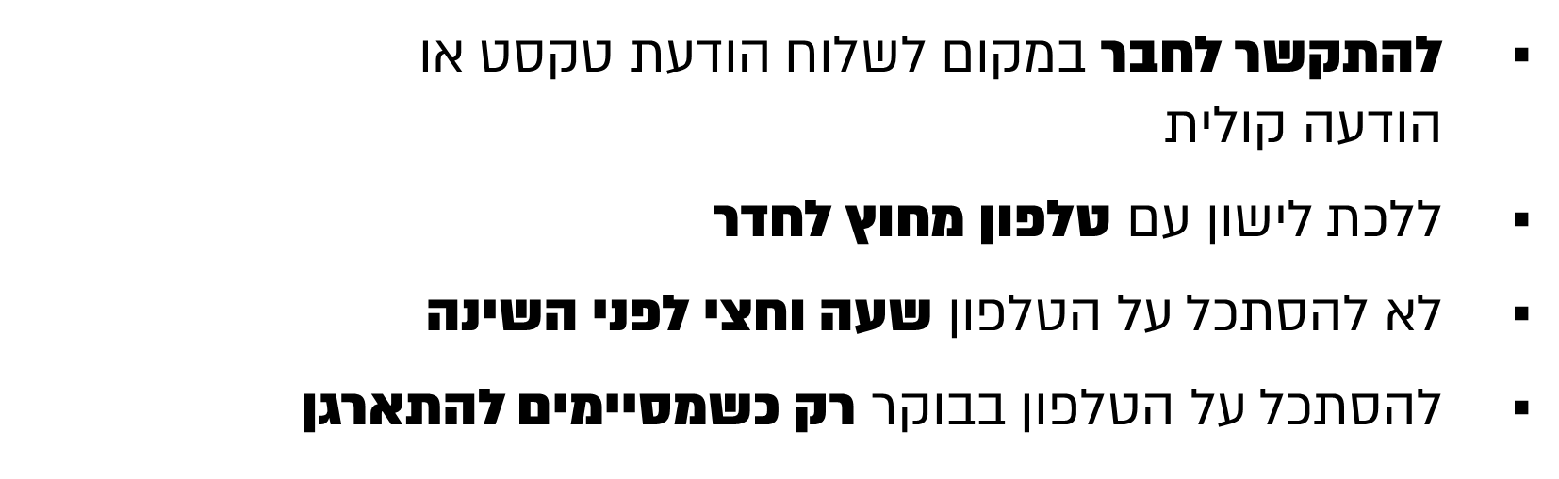
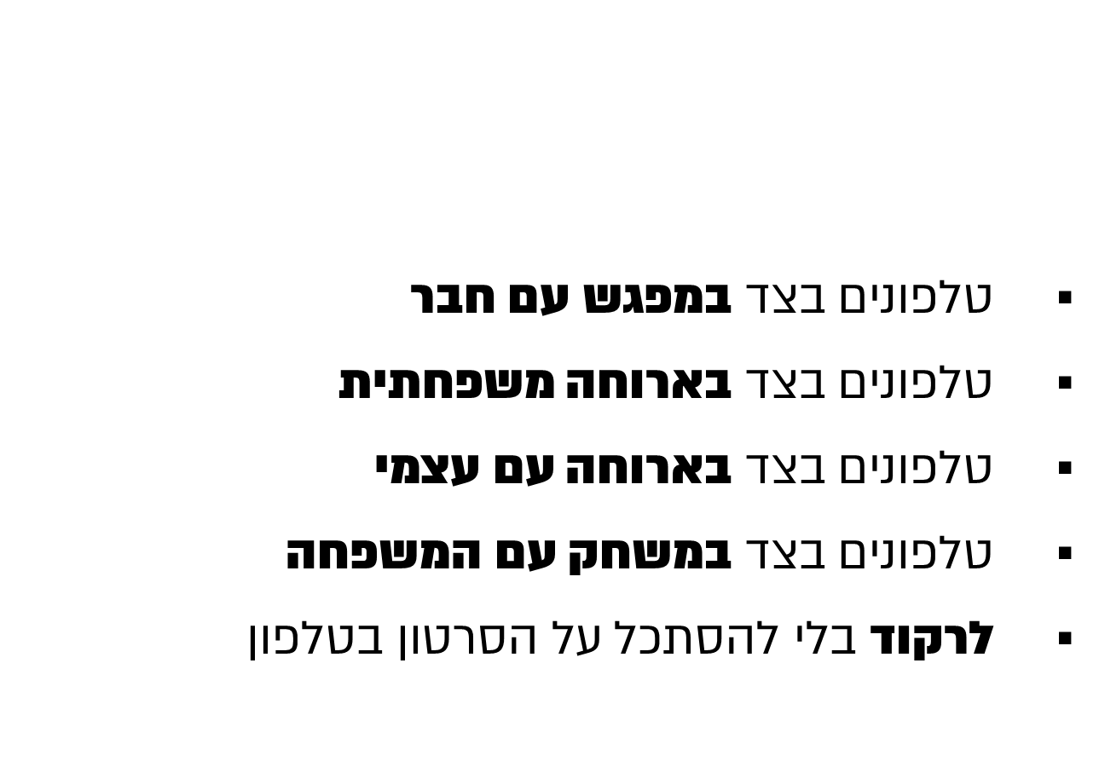
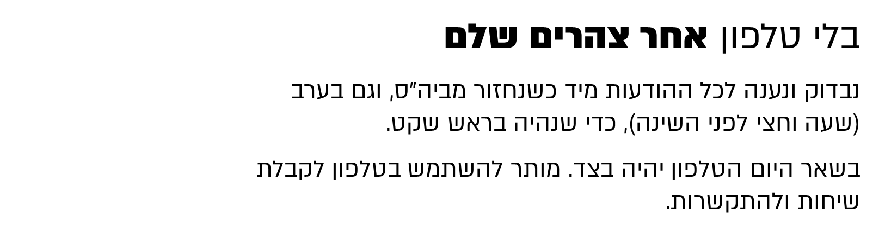

Slide 18

Notes:
והכי הכי קל
לבחור אילו התראות – אילו עדכונים – אנחנו רוצים שהטלפון יקפיץ לנו.
האם אנחנו באמת צריכים לקבל עדכון בזמן אמת על גרסה חדשה של ברולסטארז?
האם לא מספיק שכשנרצה לשחק במשחק רק אז נגלה שהוא התעדכן?
האם אנחנו באמת צריכים להתעדכן בכל וידאו חדש שיוצא,
בכל סרטון חדש בזומרנג או בטיק טוק?
ואולי אפשר לגלות אותם רק כשאנחנו בוחרים להכנס לאפליקציה?
במקום לתת לטלפון לשלוט בחיים שלנו
בזמן שלנו
בריכוז שלנו
בואו נהיה אדוני הטלפון
בואו נשלוט בו
ובזמן שלנו.

